Slide 1
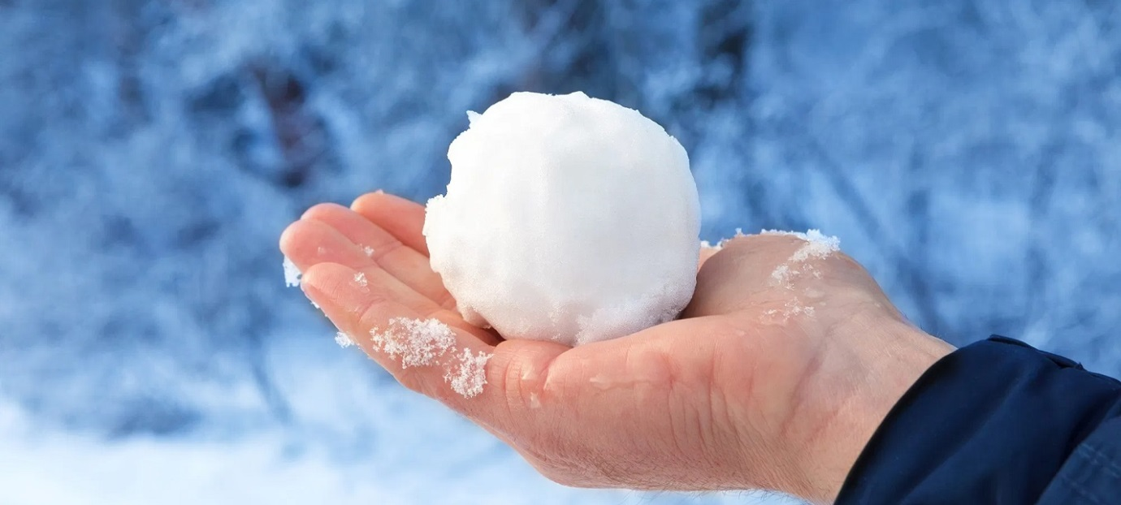
Растирание снега в ладошках
Инновационные закаливающие процедуры с детьми младшего дошкольного возраста для начинающих

Slide 2
Игровое упражнение «Слепи снежок»
Цель: повысить сопротивляемость организма к воздействию холода.
Задачи: закаливание организма, развитие познавательного интереса к окружающему миру, обогащение знаний детей о свойствах снега, способствовать сенсорному развитию.
Рекомендации: только со здоровыми детьми, процедуру выполняют в помещении, длительность 1-3 минуты.

Slide 3
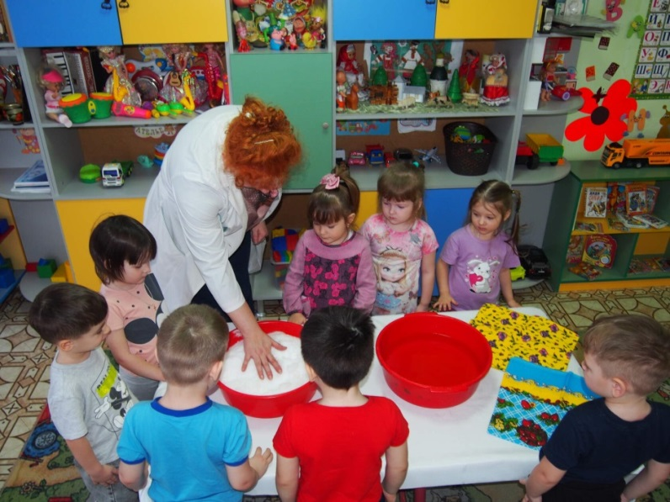
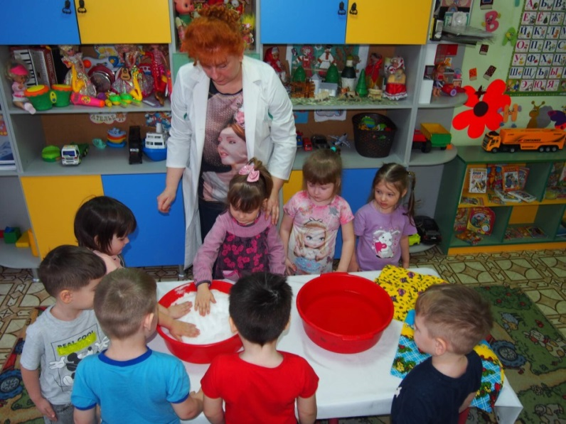
1 часть: Возбуждающее действие на организм
Касаемся снега ладонью. Длительность 10-15 секунд, постепенно доводим до 20-30 секунд.
Снег поймали мы в ладошки,
Снег согреем мы немножко.
Разотрем им пальцы, руки
Снег холодный – просто супер!
Наши пальцы веселит,
Укрепляет и бодрит.

Slide 4
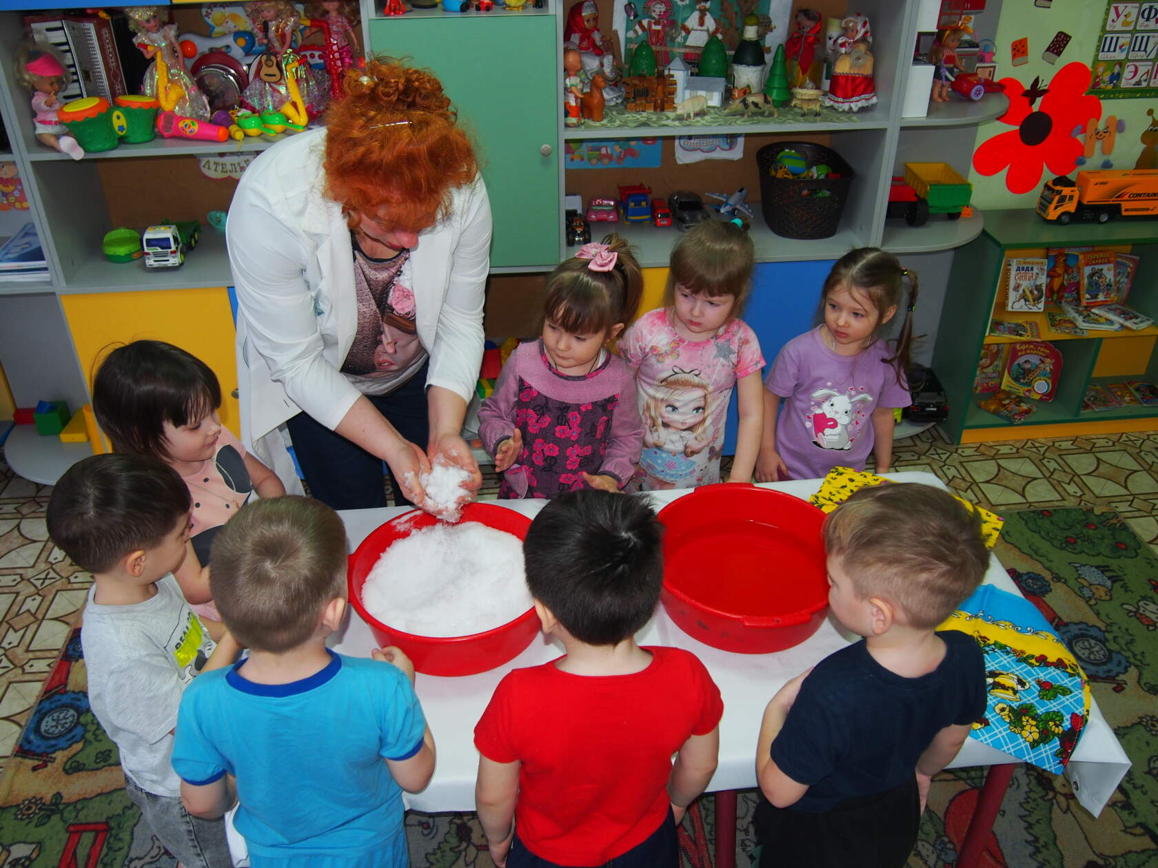
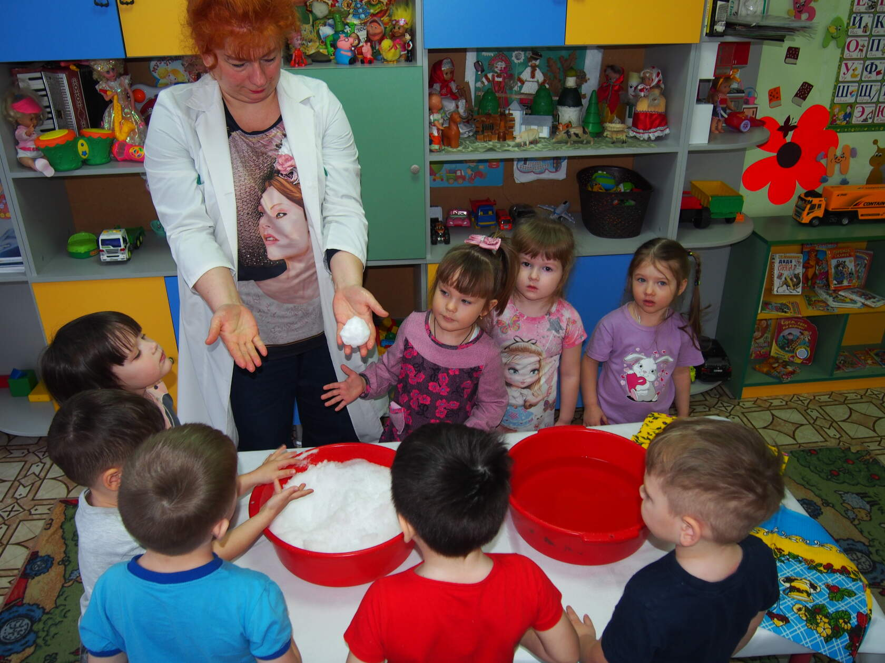
Лепим снежок. Длительность 1 минута.

Slide 5
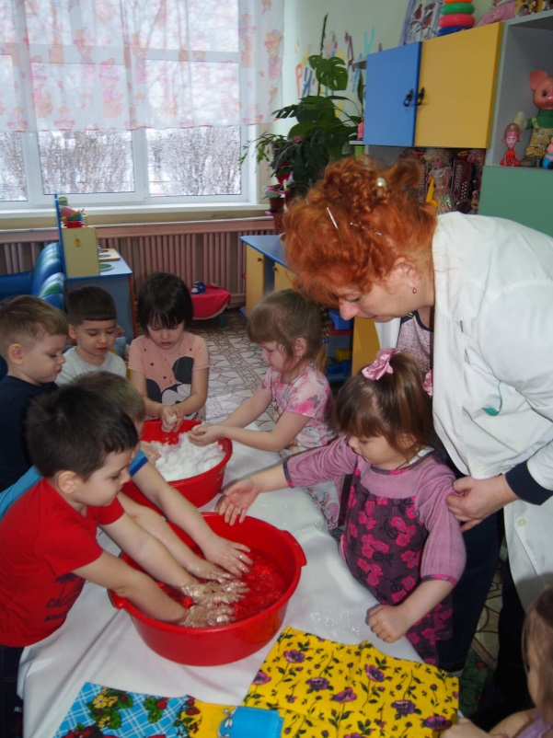
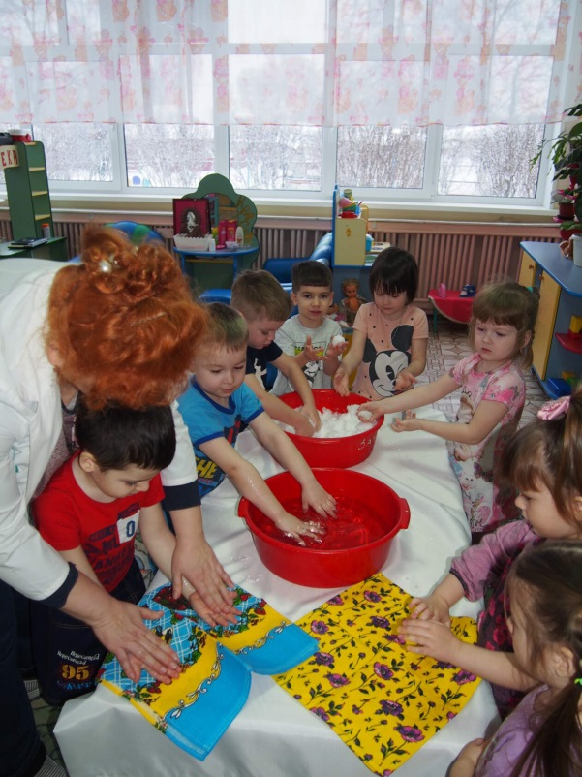
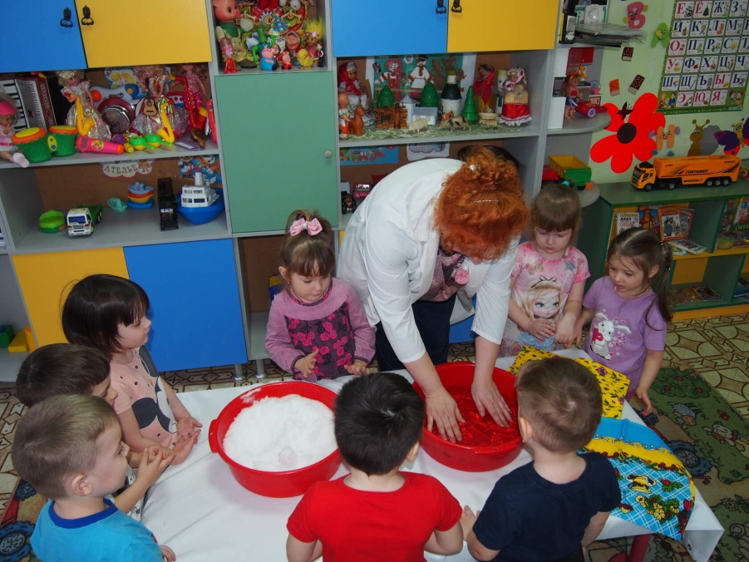
2 часть: Согреем ладони
Опускаем руки в теплую воду, что на контрасте приводит к успокаивающему эффекту. Растираем руки грубым полотенцем, что усиливает кровоснабжение.

Slide 6
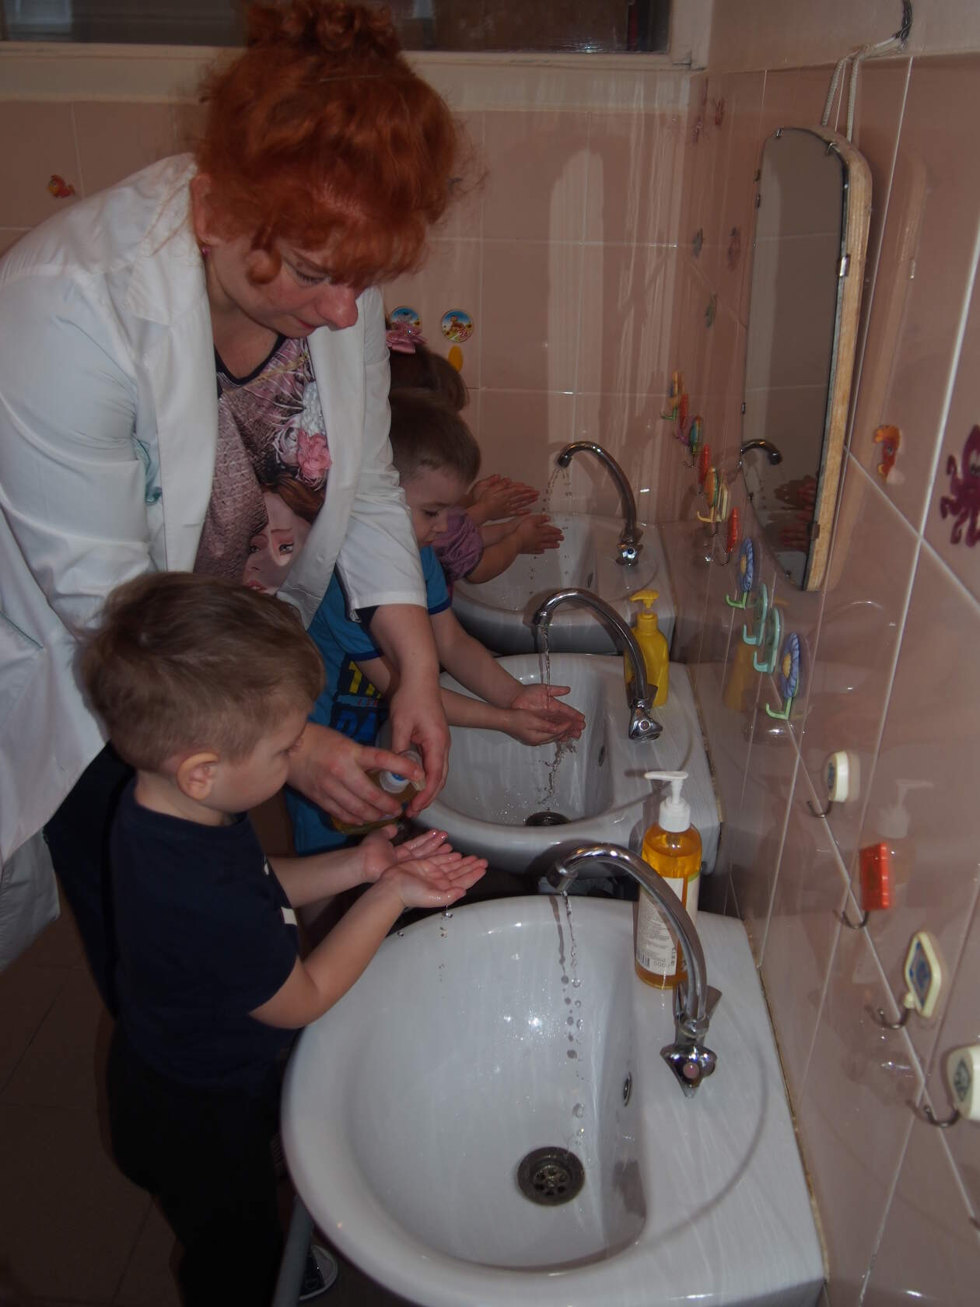
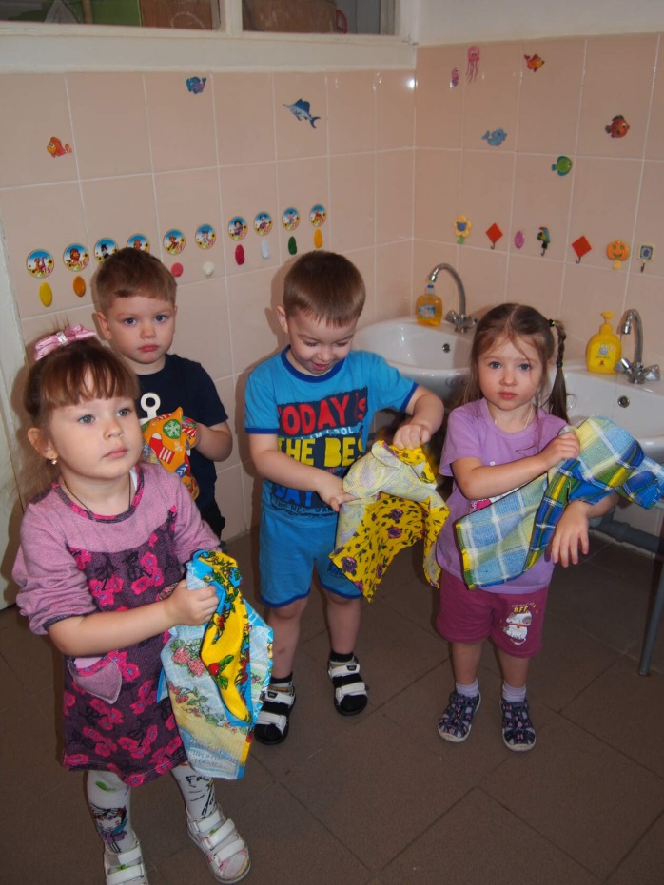
3 часть (заключительная): Гигиенические и профилактические упражнения
Ополаскивание рук теплой водой с мылом. Вытираем руки насухо.

Slide 7
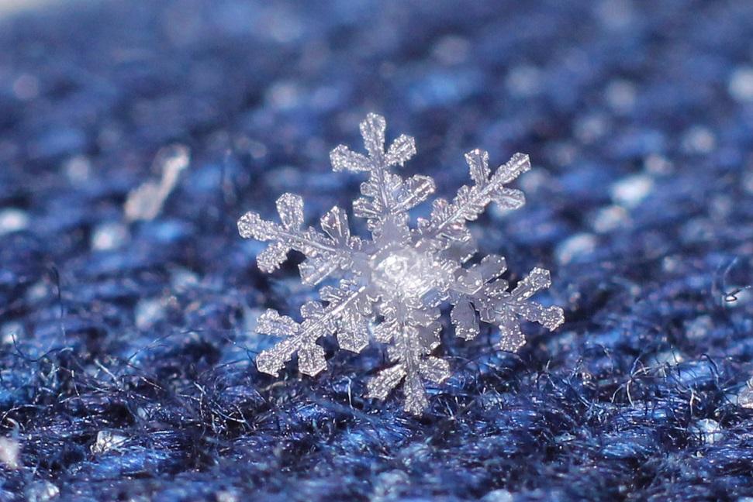
Все процедуры выполняются в форме игры. Эффект закаливания только усилится, если малышу будет нравится.

